Slide 1
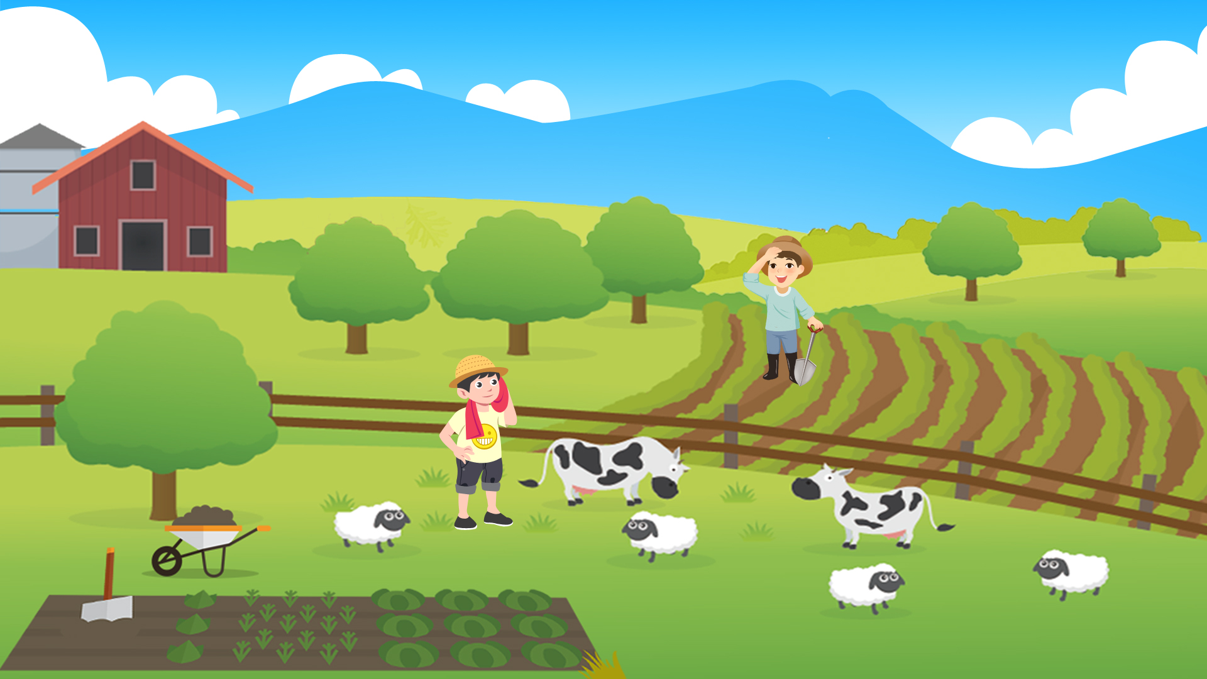

乡土人本教育
一、二年级
校园叶之歌
让乡村孩子在家乡享有属于他们的好教育
让乡村孩子在家乡享有属于他们的好教育

Slide 2



校园叶子大发现
同学们能猜到校园里一共有多少种叶子吗？不如我们一起去找找看吧！

Slide 3
校园叶子大发现
规则
1.以小组为单位去校园里寻找并摘取不同种类的叶子；
2.摘叶子之前要对小叶子说“对不起”；
3.同一种叶子摘取1-3片即可；
4.遵守户外规则，时间15分钟，声音为2。

Slide 4

分享我喜爱的叶子
规则
1.挑选一片自己最喜欢的叶子，说一说为什么喜欢它；
2.可以以“这是我喜欢的一片叶子，我喜欢它的原因是……”开始；
3.遵守分享规则，时间10分钟，声音为3。

Slide 5
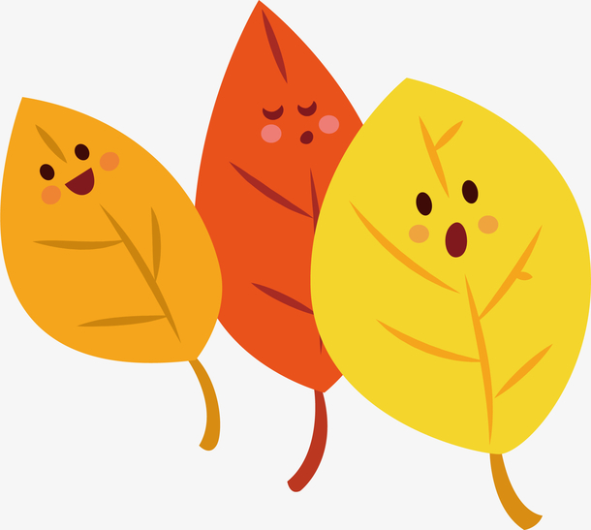
分享我喜爱的叶子
规则
1.画一画自己喜欢的这片叶子；
2.试着写上植物的名字和拼音；
3.时间10分钟，声音为1。

Slide 6
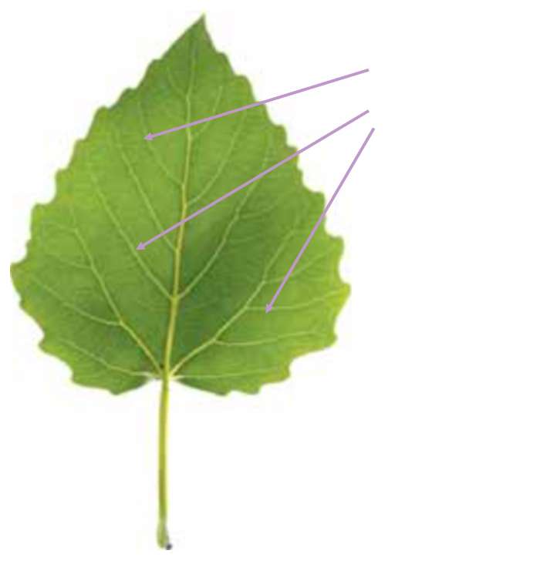
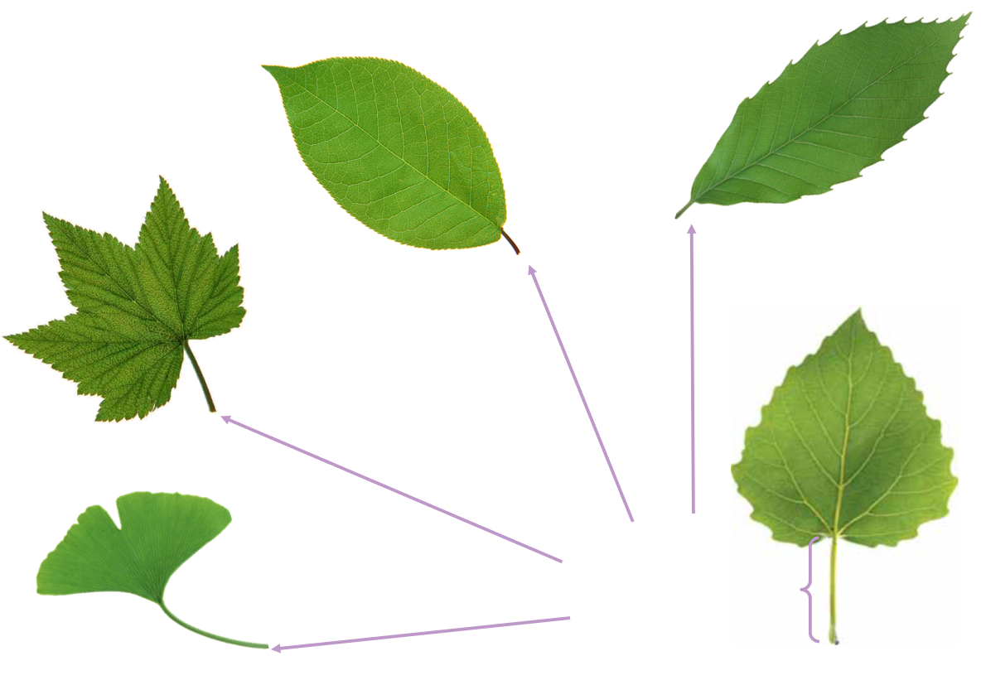
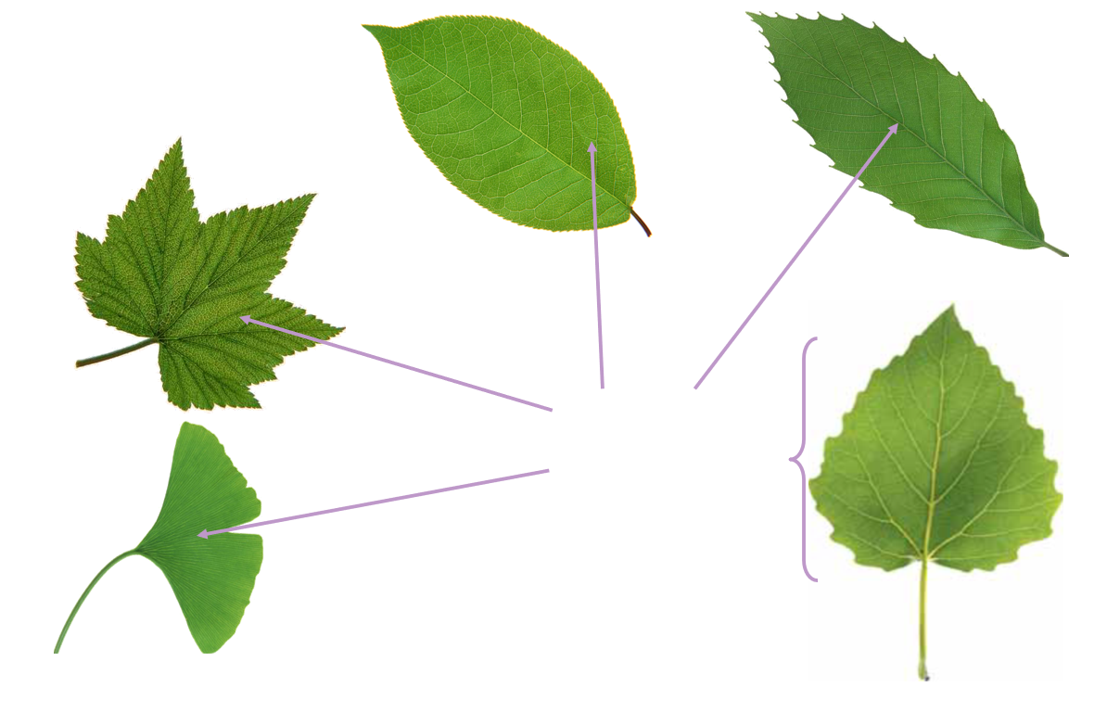
我给叶子把把脉
叶脉
叶柄
叶片

Slide 7

我给叶子把把脉
规则
1.画一画叶子结构图；
2.标注叶子三部分；
3.时间10分钟，声音为1。

Slide 8

总结
今天我们在校园里各种各样美丽的叶子里找到了自己最心爱的一片叶子，还给它画了两幅画像。我们还发现了叶子结构的秘密，最后还给我们校园的叶子朋友们创作了一首属于它们的歌谣。
叶子给我们带来这么多快乐，我们要更加爱护校园里的叶子。

Slide 9
版权说明 ！
本课件版权归上海浦东新区田字格志愿服务社所有，
仅供 “乡土村小”农村小学教育质量提升计划项目学校课堂使用，
请勿二次复制与传播、以及一切商业用途。
侵权必究。
（代理律师事务所：上海嘉华律师事务所）

